Slide 1
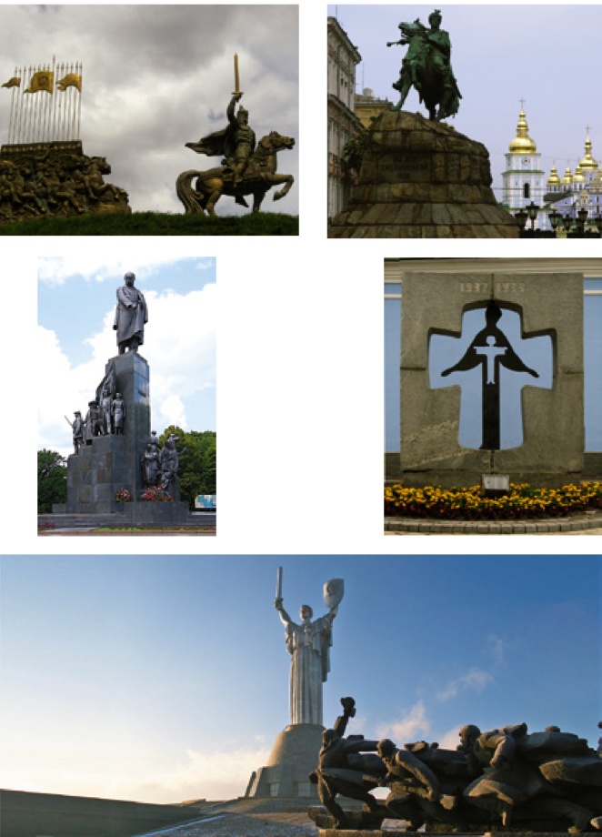
Про кого розповідає історія

Slide 2
Мета уроку
визначити, що є головним змістом історії, яку роль в історії відіграють історичні діячі;
удосконалити навички роботи з текстом;
розвивати вміння характеризувати історичного діяча;
сприяти зацікавленості до вивчення діяльності історичних діячів.

Slide 3
1. Пригадайте, будь ласка, найбільш відомих людей нашої держави в минулому або сьогоденні.
2. Чи залежить життя нашої держави від окремих її представників?

Slide 4
Уявіть, що ви у книгарні чи бібліотеці побачили книжку з назвою «Видатні постаті України».
Як ви думаєте, про кого і про що саме розповідають автори подібних друкованих видань?

Slide 5
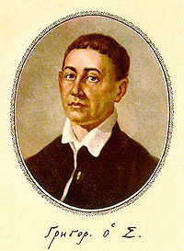
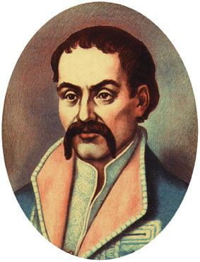
1. Хто такі історичні діячі
З’ясуйте, хто такі історичні діячі. Завдяки чому люди стають історичними діячами?

Slide 6
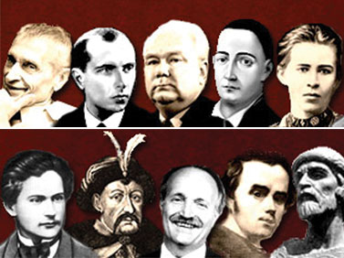
ІСТОРИЧНІ ДІЯЧІ – ЛЮДИ, ЧИЯ ДІЯЛЬНІСТЬ ЗМІНИЛА ЖИТТЯ СУСПІЛЬСТВА У МИНУЛОМУ І ПРОДОВЖУЄ ВПЛИВАТИ НА НЬОГО СЬОГОДНІ.

Slide 7
БІОГРАФІЯ – ЖИТТЄПИС (ОПИС ЖИТТЯ ЛЮДИНИ).

Slide 8
2. Які групи людей вивчає історична наука
Знайдіть у тексті відомості про групи людей, життя та діяльність яких вивчають історики. Визначте, чим вони відрізняються

Slide 9
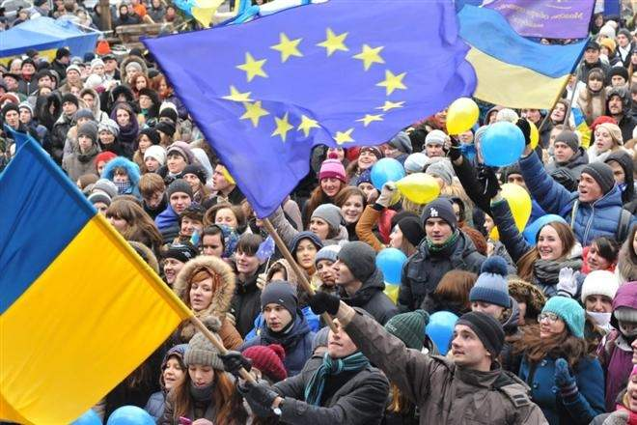
Народ — це велика група людей, яка живе на певній території і відрізняється від сусідів особливостями мови, культури і способу життя.

Slide 10
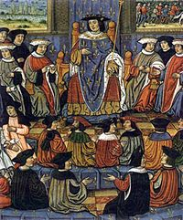
СТАН – ГРУПА ЛЮДЕЙ У СУСПІЛЬСТВІ, ЯКІ МАЮТЬ СХОЖЕ ЗАНЯТТЯ ТА СТАНОВИЩЕ, ЗАКРІПЛЕНІ ЗАКОНОМ ПРАВА ТА ОБОВЯЗКИ.

Slide 11
ЗАВДАННЯ!
Працюючи у групах, з’ясуйте, чим відрізняються групи людей, які вивчає історія. Для цього розгляньте зображення на наступній сторінці 67 та підписи до них. Визначте і запишіть, які групи людей зображені. Знайдіть відмінності між ними.

Slide 12
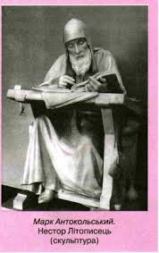
3. Як досліджують життя і діяльність видатних людей?
Не кожна історична особа залишила по собі спогади. Іноді навіть немає біографії, написаної за її життя. Аби дізнатися про характер, погляди і діяльність видатної людини минулого та укласти повний життєпис про неї, історики вивчають чимало історичних джерел.

Slide 13
Як вивчати діяльність історичного діяча
Вивчаючи матеріал про історичного діяча, послідовно відповідайте на запитання:
• Про кого йдеться?
• Коли і в якій країни жив історичний діяч?
• Які його риси характеру та погляди відомі?
• 3 чим пов’язана основна діяльність цієї історичної особи? До яких історичних подій вона причетна?
• Які вчинки і дії цієї особи відомі?
• Яким є ваше ставлення до цієї історичної особи?

Slide 14
ЗАВДАННЯ!
Уявіть себе істориком-дослідником. Проаналізуйте текст та ілюстрації про історичного діяча на основі запитань наведеної вище інструкції. СТОРІНКА 68.

Slide 15
САМОПЕРЕВІРКА
1. Кого називають історичними діячами?
2. Які групи людей зустрічаємо на сторінках історії?
3. Що таке біографія і чому біографії відомих людей є історичними джерелами?
4. Давньогрецький історик Плутарх написав книгу «Порівняльні життєписи», яку читають вже тисячі років. У цій книжці він писав як про доброчесних людей, такі про тих, з кого брати приклад не варто. Як ви вважаєте, навіщо біограф писав про таких осіб?

Slide 16
5. Уявіть, що ви історик і хочете написати книгу про минуле. Кого ви оберете своїми героями: відомих діячів, невідомих поки що осіб чи групи людей, наприклад дітей або мореплавців? Чому?
6. Завершіть речення: «На сторінках історії ми зустрічаємо опис таких груп людей, як...»

Slide 17
1. Опрацювати § 10
2. Знайдіть у будь-якій книзі чи довіднику коротку біографію історичного діяча та проаналізуйте його діяльність, скориставшись інструкцією (сторінка 68).
Про кого з ваших співвітчизників пишуть місцеві газети? Випишіть їхні імена та стислу інформацію про їхню діяльність.

